Slide 2
Bloc 1
HTML

Slide 3
Langage pour les pages web
HyperText Markup Language
1989 (début), 1993 (v1), 2007 (v5)
Langage à balises
Fichier texte d’extension html (index.html)
<nomBalise>...</nomBalise> ou <nomBalise/>
Chaque balise peut avoir des attributs
Contenu et structuration de l’information
forme en CSS, dynamique en JavaScript
Visualisé par un navigateur
Chrome, Firefox, Safari, etc.
Affiche toujours quelque chose même quand le document est mal formé (show must go on)
Notes:
La première ligne est le prologue. Il précise que le reste du texte est du HTML.
Le texte contient ensuite des balises ouvrantes et fermantes (`<html>` et `</html>`) ou encore (`</title>` et `</title>`.
L'imbrication des balises ouvrantes et fermantes constitue un arbre (qui est marqué ici par l'indentation du texte mais ce n'est pas obligatoire).
Chaque balise a une signification. Notre exemple contient les balises suivantes :
* `<html>` : Représente la racine de l'arbre HTML.
* `<head>` : Cette balise contient les informations (méta-données) de la page HTML.
* `<title>` : Cette balise permet de donner un titre à la page. Ce titre sera affiché par le navigateur dans l'onglet.
* `<body>` : Cette balise représente le contenu de la page. Ce contenu sera affiché par le navigateur.

Slide 4
Page HTML minimaliste
<!DOCTYPE html>
<html lang="fr">
<head>
<meta charset="utf-8" />
<title>Ma page HTML</title>
</head>
<body>
Ceci est ma première page HTML !
</body>
</html>
Notes:
La première ligne est le prologue. Il précise que le reste du texte est du HTML.
Le texte contient ensuite des balises ouvrantes et fermantes (`<html>` et `</html>`) ou encore (`</title>` et `</title>`.
L'imbrication des balises ouvrantes et fermantes constitue un arbre (qui est marqué ici par l'indentation du texte mais ce n'est pas obligatoire).
Chaque balise a une signification. Notre exemple contient les balises suivantes :
* `<html>` : Représente la racine de l'arbre HTML.
* `<head>` : Cette balise contient les informations (méta-données) de la page HTML.
* `<title>` : Cette balise permet de donner un titre à la page. Ce titre sera affiché par le navigateur dans l'onglet.
* `<body>` : Cette balise représente le contenu de la page. Ce contenu sera affiché par le navigateur.

Slide 5

Liens hypertexte et ancres
Balise <a>
Attribut href définit la cible du lien (URL)
Un clic sur le lien provoque une requête HTTP sur cette page
URL absolue
URL relative à la page courante
Lien vers une ancre dans le document
<a href="https://www.w3c.org/">plus d’infos</a>
<a href="../doc/web.html">plus d’infos</a>
<a id="intro" />
...
<a href="#intro">Introduction</a>

Slide 6
Quelques balises (1/2)
Division de pages
Par défaut, impliquent un saut à la ligne
Titres : <h1> … <h6>
Paragraphe : <p>
Saut de lignes <br/>
Divisions <div>
Division de lignes
Pas de retour à la ligne par défaut
Exemple : <span>
Liste à puce
Ordonnées : <ol> pour le début, <li> pour un élément
Non-ordonnée : <ul> pour le début, <li> pour un élément

Slide 7
Quelques balises (2/2)
Image
Faire attention à la taille des images
Redimensionnement possible côté client
…mais téléchargement nécessaire depuis le serveur
Et bien d’autres encore…
<img src="img/logo.png" alt="Mon logo" /img>

Slide 8
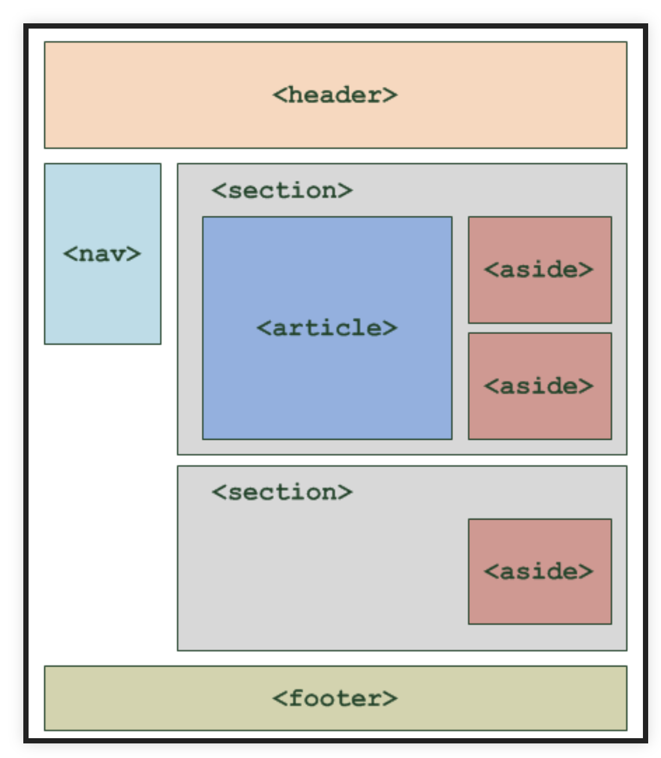
Structurer sa page en HTML5

Slide 9

Page HTML et arbre DOM
document
html
Fichier HTML
head
body
Navigateur Web

Slide 10
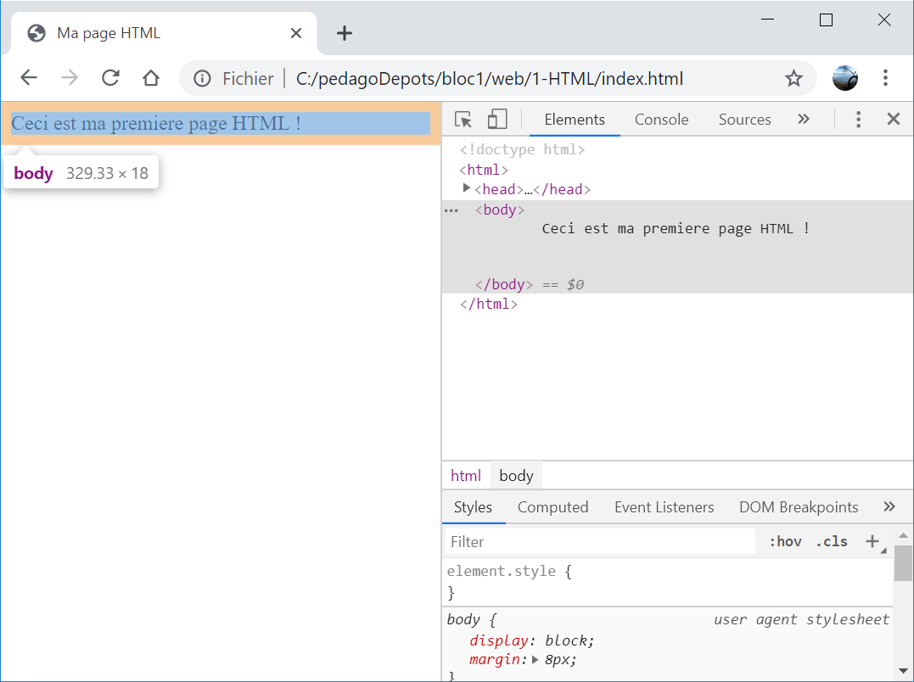
Outil des développeurs

Slide 11
Résumé
Langage textuel pour les sites Web (pas un langage de programmation)
Ensemble de balises structurant le fond (forme par défaut modifiable en CSS)
Exploité par les navigateurs pour afficher les pages web
Les navigateurs « traduisent » le HTML en un arbre d’éléments (DOM tree)

